Slide 1
Ілляшівська СЗШ І-ІІІ ст.
Учнівське самоврядування як спосіб організації життя колективу
Підготувала
Педагог-організатор СЗШ І-ІІІ ст.
Вусата В.М

Slide 2
Що таке „учнівське самоврядування”?
Самоврядування- спосіб організації життя колективу, що передбачає активну участь дітей (на основі взаємодії з педагогами) у прийнятті і виконанні рішень для досягнення суспільно значущих цілей. Воно є методикою залучення учнів до організації спільної діяльності.
Учнівське самоврядування − це педагогічна технологія, яка сприяє розвитку громадянських якостей дитини в системі демократичних взаємин виховного колективу на принципах самореалізації, самодіяльності, самоорганізації та самодостатності особистості.

Slide 3
Функції учнівського самоврядування
організаторська
виховна
стимулююча

Slide 5
Структура учнівського самоврядування
шкільна президентсько - парламентська республіка «ЕВРІКА»
МЕРІЯ
5кл. - Новіцька М.
6кл. - Кривошия Д.
7кл. - Слободяник В.
8кл. – Гнатюк О.
9кл. – Дериш О.
10кл. - Марко І.
Дитячі об’єднання :
1-4кл. – «Нушенята»
5кл. – «Дивосвіт»
6кл. – «Родина»
7кл. – «Первоцвіти»
8кл. – «Спартак»
9кл. - «Патріоти»
10кл.- «Калинонька»
ПРЕЗИДЕНТ
Кривошия Лілія
Парламенет
Комісія
« Дозвілля»
Дериш
Олеся
Комісія «Спорту і здоров'я»
Король
Анна
Комісія
«Знання»
Ніколін
Олена
Комісія
«Дисципліни і взаємовідносин»
Слободяник Віолетта
Комісія
«Дзеркало»
Ліснича
Віта
Комісія
«Турбота»
Шелемба
Яна

Slide 6
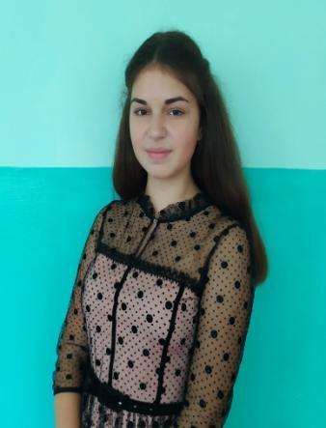
Президент школи– Кривошия Лілія
-виносить на розгляд парламенту питання, що турбують учнів закладу;
скликає чергові засідання учнівського самоврядування;
координує діяльність комісій учнівського самоврядування;
має право ініціювати зміни, що покращать навчання та дозвілля учнів.

Slide 7
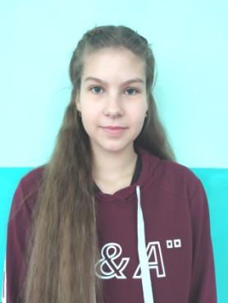
Комісія “Навчання”
Турбується про зростання навчальних досягнень учнів.
Контролює облік відвідування;
Організовує взаємодопомогу у навчанні;
Контролює ведення учнями щоденників;
Бере участь у проведенні предметних тижнів, місячників, олімпіад, конкурсів;
Голова комісії
Ніколін Олена

Slide 8
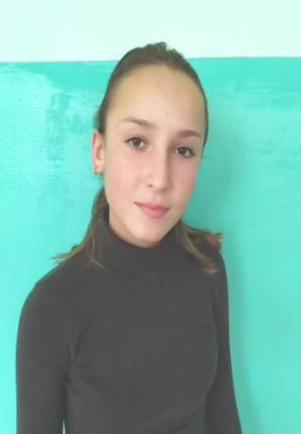
Комісія «Дисципліни і взаємовідносин»
Виховує свідоме ставлення до виконання громадських доручень, свідомої дисципліни.
Виносить на розгляд комісії заяви і скарги учнів школи
Співпрацює з Радою профілактики правопорушень серед неповнолітніх.
Стежить за виконанням статуту школи щодо дотримання правил поведінки.
Голова комісії
Слободяник Віолетта

Slide 9
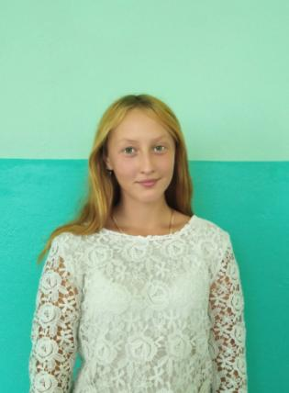
Комісія “Спорту та Здоров‘я”
Залучає учнів до спортивно-масових і фізкультурно-оздоровчих заходів , гуртків.
Організовує та проводить спортивні ігри на перерві та після уроків.
Надає допомогу в організації різних спортивних заходів
Пропагує здоровий спосіб життя.
Голова комісії
Король Анна

Slide 10
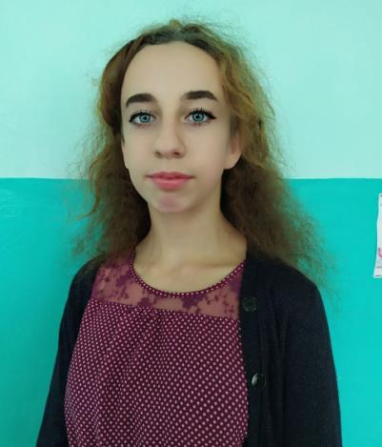
Комісія «Дзеркало»
Виховує свідоме ставлення до виконання громадських доручень, бережливе ставлення до державного і власного майна.
Організовує та проводить акції з благоустрою пришкільної території
Проводить дні ввічливості, культури та чистоти.
Відповідає за організацію чергування по школі.
Збирає та систіматизує матеріали звітів чергового класу.
Голова комісії
Ліснича Віта

Slide 11
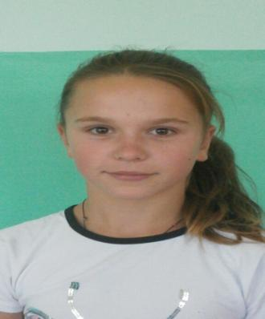
Комісія“Турбота”
Організовує різні доброчинні акції.
Залучає учнів до волонтерського руху.
• систематизує та контролює хід різних доброчинних операцій та акцій.
• Лрищеплює удітей загальнолюдські цінності: доброти, співчуття, поваги, уміння прийти на допомогу.
Голова комісії
Шелемба Яна

Slide 12
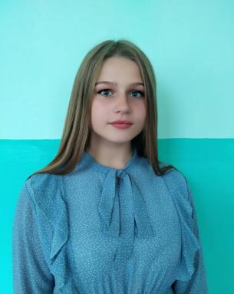
Комісія“Дозвілля”
Турбується про естетичне виховання учнів.
• Організовує проведення шкільних свят, конкурсів, виставок художньої творчості .
Проводить рухливі,
розважальні ігри під час перерв.
Розвиває творчі здібності учнів шляхом залучення їх до роботи в гуртках, секціях, учнівських об‘єднаннях, творчих групах за інтересами.
• Підбирає матеріали до написання сценаріїв різноманітних свят, вечорів, відпочинку, зустрічей.
• Працює над оформленням сцени та декорацій.
Голова комісії
Дериш Олеся

Slide 13
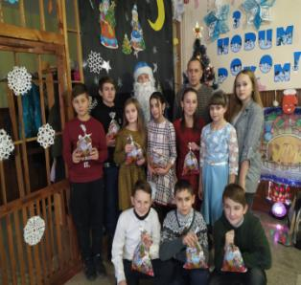
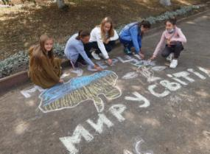
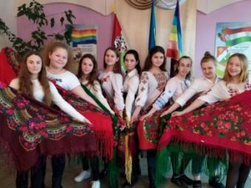
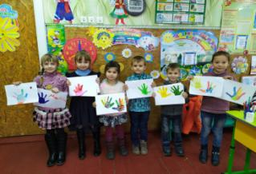
Організація насиченого шкільного життя

Slide 14
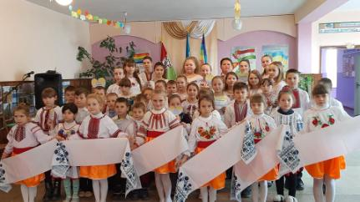
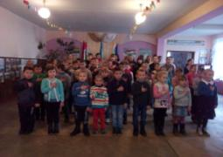
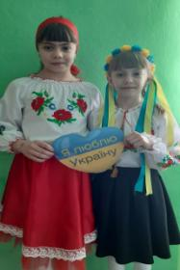
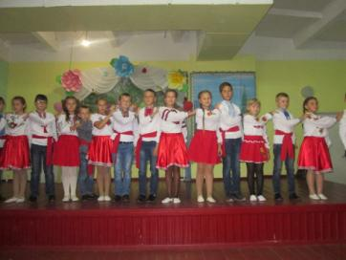
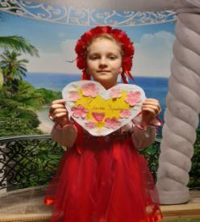
День Соборності

Slide 15
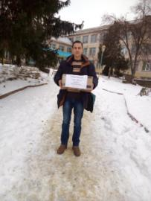
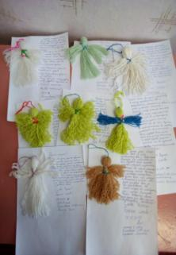
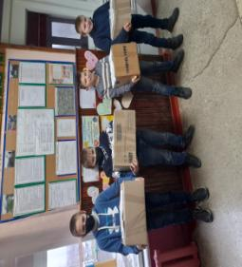
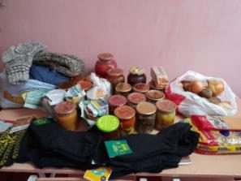
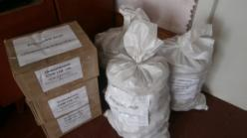
Акція “Допоможи воїну ООС ”

Slide 16
Дякуємо за увагу!

